Slide 1
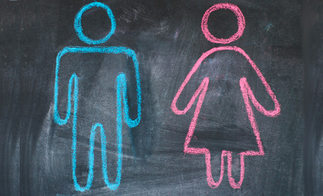
GENDER
Bayu Aditya / 2015041008
Muhammad Fajar / 2015041051
Christoffel elthan / 20161011

Slide 2

CHAPTER OUTLINE
- Perspective on Gender
- Gender Comparisons
- Women’s and Men’s Lives

Slide 3

LEARNING GOALS
1. Define gender and explain evolutionary, social, and cognitive theories of gender
2. Discuss gender comparisons and classifications
3. Characterize women’s and men’s lives

Slide 4
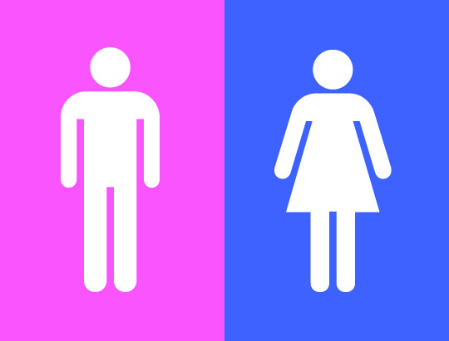
Perspective on Gender
Jenis kelamin = dimensi psikologis dan sosial menjadi perempuan atau laki-laki.
Peran gender = sekumpulan harapan yang meresepkan bagaimana perempuan atau laki-laki harus bertindak, berpikir, atau merasa.

Slide 5
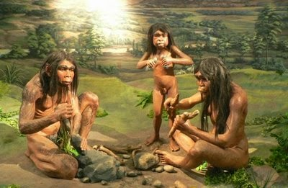
Evolutionary Psychology Theory
Evolutionary Psychology Theory - Karena peran mereka yang berbeda dalam reproduksi, adaptasi selama evolusi manusia menghasilkan perbedaan psikologis antara pria dan wanita.

Slide 6

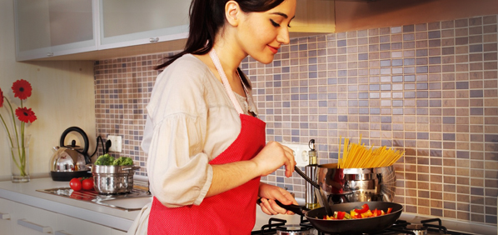
Social Theories of Gender
Social Role Theory - perbedaan gender hasil dari peran kontras perempuan dan laki-laki.

Slide 7
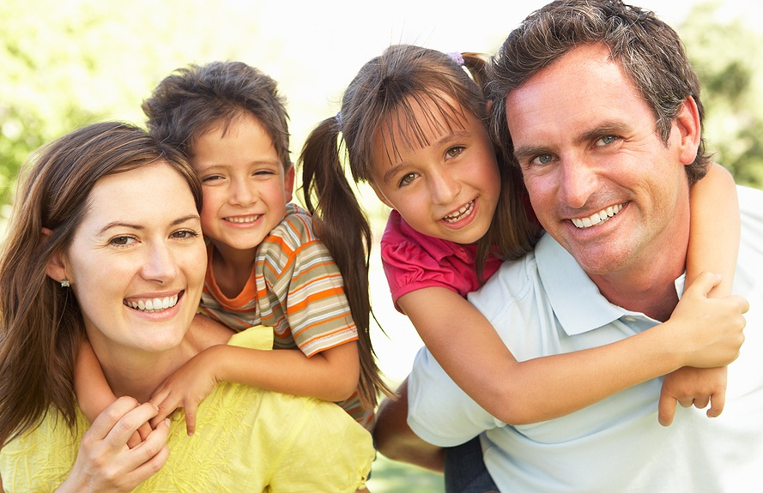
Social Theories of Gender
Psychoanalytic Theory of Gender - Anak-anak prasekolah mengembangkan daya tarik seksual untuk orang tua lawan jenis dan pada 5 sampai 6 tahun kemudian mereka mengidentifikasi dengan orangtua yang sama seksnya.

Slide 8
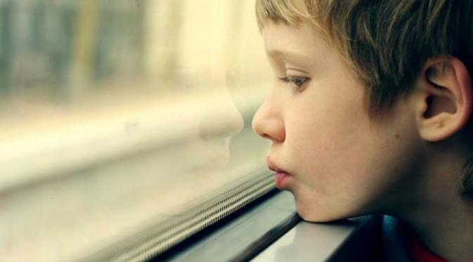
Social Theories of Gender
Social cognitive theory - Pengembangan jenis kelamin anak terjadi melalui pengamatan dan imitasi, dan melalui penghargaan dan hukuman untuk perilaku gender yang pantas dan tidak pantas.

Slide 9
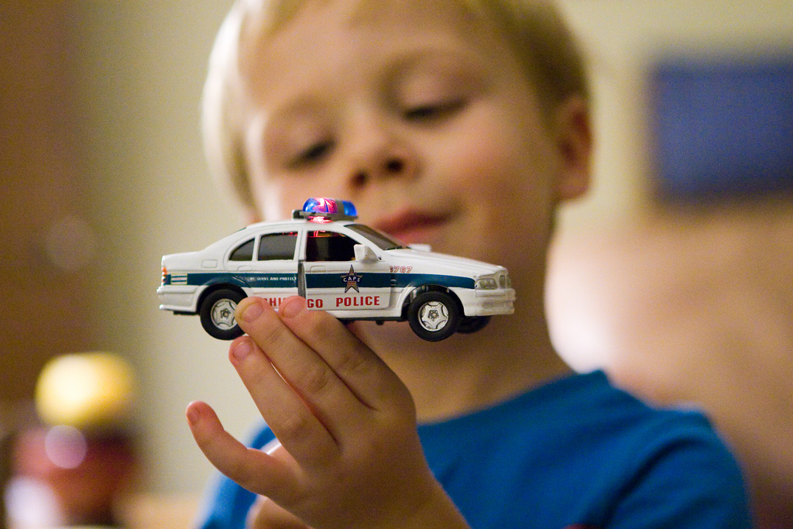
Cognitive Theories of Gender
Cognitive developmental theory - Anak anak menggolongkan gender setelah mereka menganggap diri mereka sebagai anak laki-laki dan perempuan.

Slide 10
Cognitive Theories of Gender
Gender schema theory - Menggolongkan jenis kelamin anak-anak secara bertahap mengembangkan skema gender apa yang pantas dan tidak pantas dalam budaya mereka.

Slide 11
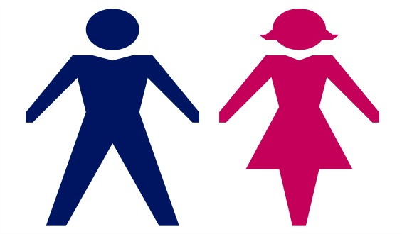
GENDER COMPARISONS
Gender Stereotypes - Keyakinan umum tentang perempuan dan laki-laki.

Slide 12
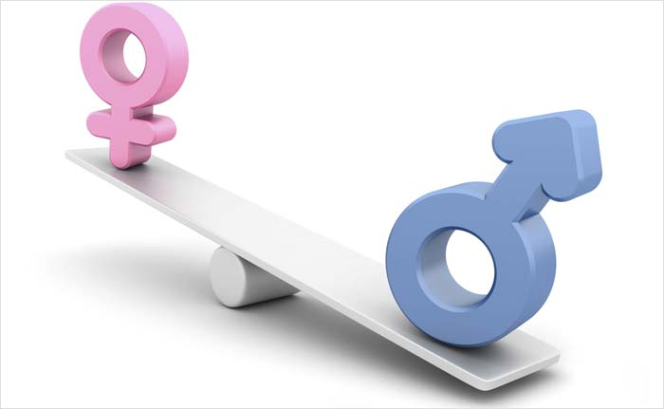
Gender Stereotypes
Hal yang terkait stereotypes gender
Traditional Masculinity and Feminimity
Streotyping and Culture
Gender Stereotypes and Ethnicity
Sexism = Prasangka dan diskriminasi terhadap individu karena nya seks

Slide 13
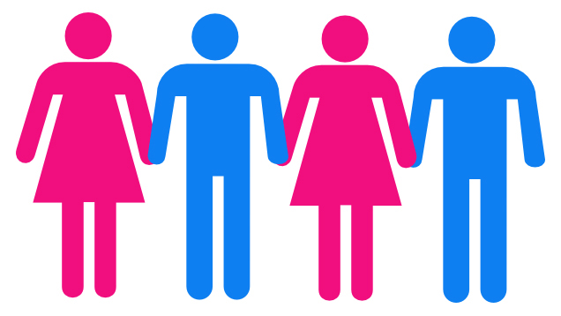
Gender Similarities and Differences
Physical Similarities and Differences
Cognitive Similarities and Differences
Sociomotional Similarities and Differences
Interpreting Gender Differences
Gender in Context

Slide 14

Masculinity,Femininity,Androgyny
  Androgini = Adanya tingkat tinggi karakteristik feminin dan maskulin dalam individu yang sama.
Individu dapat digolongkan untuk memiliki salah satu dari empat jenis kelamin dan peran orientasi dari skala Bem's
  androgynous
  feminine
  masculine
  Undifferentiated

Slide 15
Masculinity,Femininity,Androgyny
Exemples of masculin items | Exemples of feminine items
Defends open beliefs | Does not use harsh languange
Forceful | Affectionate
Willing to take risks | Love children
Dominant | Understanding
Aggressive | Gentle

Slide 16
Masculinity,Femininity,Androgyny
Gender-role transcendence - Berpikir tentang diri kita sendiri dan orang lain sebagai orang, bukan sebagai maskulin, feminin, atau androgyny

Slide 17
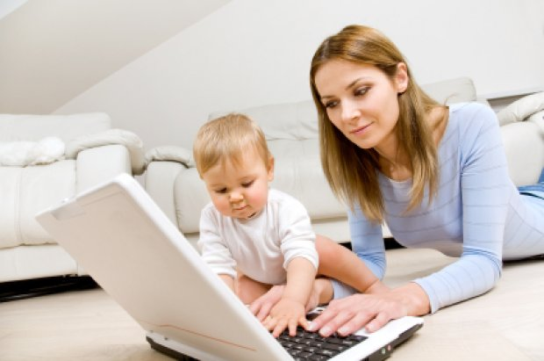
Women’s Lives
Di sebagian besar dunia, kehidupan orang diatur oleh peran gender tradisional yang menetapkan status yang subordinat kepada perempuan.
Politik = Dalam politik, terutama di negara berkembang, perempuan diperlakukan sebagai beban daripada aset.

Slide 18
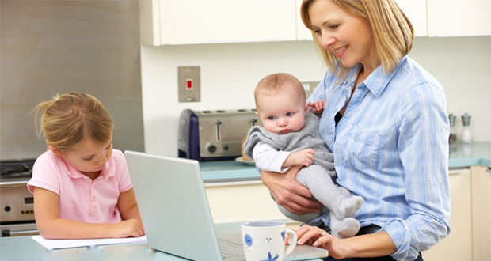
Women’s Lives
Pekerjaan Perempuan = Pekerjaan Perempuan di seluruh dunia lebih terbatasi dan sempit daripada laki-laki.
Pendidikan = Kanada, Amerika dan Rusia memiliki persentase tertinggi berpendidikan perempuan.

Slide 19
Ethnic Minority Women in the United States
Wanita Afrika-Amerika mengambil waktu untuk pertimbangan sebelum menyelesaikan masalah.
Meksiko wanita menganggap peran ekspresif ibu rumah tangga dan menjaga anak-anak.

Slide 20
Psychological Health
Wanita Amerika Serikat menghadapi stres khusus beberapa karena mereka adalah perempuan:
  domestic violence
  rape
  Sexism

Slide 21
Psychological Health
Meskipun laki-laki telah meningkat keterlibatan dalam peran keluarga, perempuan masih menanggung beban terbesar untuk pekerjaan rumah tangga dan Penitipan Anak, bahkan ketika mereka bekerja di luar rumah
Wanita memiliki lebih banyak ketidakpuasan dengan tubuh mereka

Slide 22
Coping With Stress
Stress pada wanita berkurang ketika mereka menerima dukungan sosial dan wanita cenderung terlibat dalam pengasuhan dan perlindungan perilaku yang mencari aliansi dengan orang lain ketika menghadapi situasi stres.

Slide 23
Adjustment Strategies For Woman
Kenali kemampuan anda
Perhatikan pengembangan diri serta hubungan anda
Jangan berhadapan dengan seksisme

Slide 24
Men’s Lives
Laki-laki Afrika-Amerika lebih mungkin untuk hidup dalam kemiskinan.
Nilai-nilai budaya Asia tercermin dalam keluarga tradisional, patriarkal Cina dan Jepang.
Laki-laki Meksiko tradisional menganggap peran penyedia, dengan berlebihan maskulinitas dan agresi.

Slide 25
Roles Strain
Tekanan peran laki laki karena peran laki-laki kontradiktif dan konsisten.

Slide 26
Health
Harapan hidup pria adalah delapan sampai sepuluh tahun kurang dari wanita.
Pria memiliki tingkat lebih tinggi dari gangguan yang berhubungan dengan stress, alkoholisme, kecelakaan mobil, dan bunuh diri.

Slide 27
Male-Female Reletionship
Sering kali, peran pria melibatkan harapan
bahwa pria harus dominan, kuat, dan
agresif. Hal ini terkadang membuat pria menjadi
meremehkan perempuan, bertindak kekerasan
terhadap perempuan, bahkan enggan
untuk menjalani hubungan dengan perempuan.

Slide 28
Male-Male Relationship
Banyak pria yang hanya memiliki sedikit
interaksi dengan ayahnya, terutama ayah
adalah seorang role models yang positif.
Mengasuh dan sensitif terhadap orang lain
adalah aspek perempuan, dan bukan peran
laki-laki.
Aspek ini membuat pria memiliki hubungan
emosional yang kurang positif dengan pria
lain.

Slide 29
Adjustment Stratergies for Man
Mengerti diri sendiri dan emosi.
Meningkatkan hubungan sosial anda.
Menurunkan resiko kesehatan anda.

Slide 30
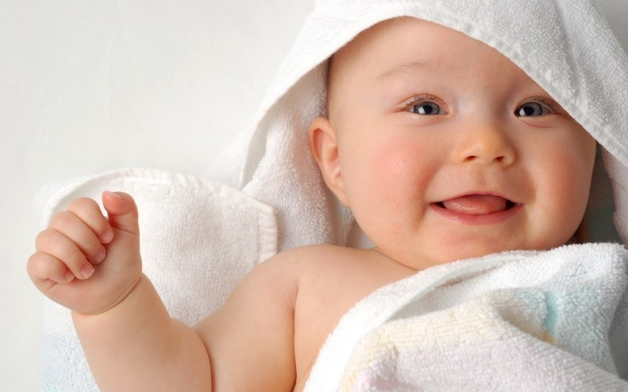
THANK YOU.

